Slide 1
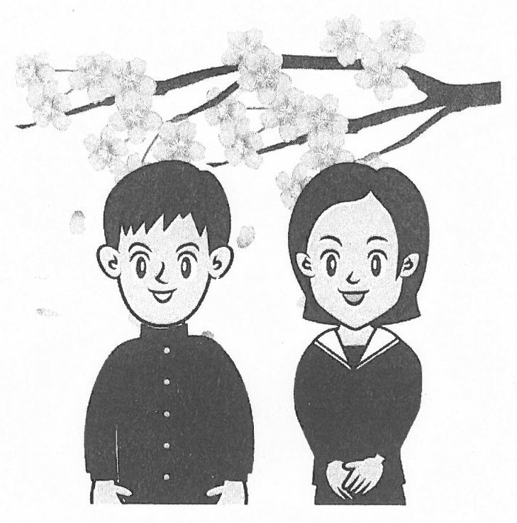
NYUGAKU GUIDE 入学ガイド

Slide 2
Providenciar antes de ingressar na escola 入学前に準備するもの
(os preços abaixo são apenas um referencial)【資料】入学前に各自で準備しておくもの（値段はおよその目安です）
1. Mochila (TOBU BAG) - cerca de ¥ 10.000
2. Sapatilha esportiva (cor da série: amarela) - cerca de ¥ 3.500
3. Sacola para sapatilha - cerca de ¥ 400
4. Sapatilha (cor da série: amarela) - ¥ 2.200
5. Tênis esportivo (qualquer cor, modelo adequado para as aulas e BUKATSU)
6. Uniforme de Ed.Física ① Bermuda (p/verão) - ¥ 3.500
② Camiseta (p/verão) - ¥ 3.500
③ Agasalho manga comprida (inverno) - ¥ 6.000
④ Calça de agasalho (inverno) - ¥ 5.000
comum para meninos e meninas:
Uniforme social e de Ed. Física＜制服・体操服全般＞ No bairro escolar 校区内: ♥UEMURA yôhin tenウエムラ洋品店 ◈IBUKIYA Miyuki tenイブキヤ幸店 ◈MISUZU Satô-ten MISUZU佐藤店 Fora do bairro escolar校区外 ◈PLAZA A Toyohashi-ten (Muro) プラザA豊橋店（牟呂） ◈PLAZA A Iwata-ten (Naka-Iwata: MARUTOMI) プラザA岩田店（中岩田：丸富商会） ◈PLAZA A Forest-tenプラザA向山フォレスタ店 ♥AEON (Minami JUSCO)イオン（南ジャス） ♠KISHIMA (Kawara-machi)木島（瓦町） ♠APITA Mukaiyama-tenアピタ向山店 ♠ HIRO yôsaiten (Asahi-cho)ヒロ洋裁店（旭町） Só uniforme de Ed. Física＜体操服等のみ＞ Fora do bairro escolar校区外 IBUKIYA Uo-machi tenイブキヤ魚町店 SHÔJIKIYA (Koike-cho) 正直屋（小池町）

Slide 3
令和６年度 入学式について
Cerimônia de Ingresso Escolar – 2024
Data 5 de abril de 2024 (sex)
(8:10~ estar na escola, 9:00 cerimônia)
日時 令和６年４月５日（金）９：００～
2. Local Escola Municipal Ginasial TOBU,
no ginásio de esportes
場所 豊橋市立東部中学校 体育館

Slide 4
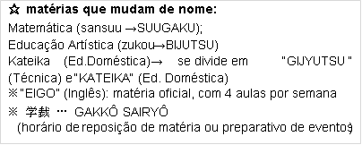
Valorize o tempo de aula. Preste atenção, se concentre, para que todos possam conseguir: “escutar (ouvir), ver (observar), escrever (sintetizar) e apresentar (se expressar)”.
Ⅱ 東部中学校の学習について
◆3学期制
◆小中での教科名の違い
(1) Sistema de 3 períodos - ano letivo de 2024 令和６年度 ３学期制
1º período: 1º de abril ~ 31 de agosto １学期（基礎ステージ）４月１日～８月３１日
2º período: 1º de setembro ~ 31 de dezembro ２学期（充実ステージ）９月１日～１２月３１日
3º período: 1º de janeiro ~ 31 de março ３学期（発展ステージ）１月１日～３月３１日
(2) Exemplo: horário de aula do ano Quantidade de aulas por semana
letivo 2022 (ex. de tabela de aula I) (ano letivo 2022)
 | 月 | 火 | 水 | 木 | 金 |  | 教科 | 時間 | 教科 | 時間 | 教科 | 時間
１ | 国語 | 国語 | 国語 | 美術 | 社会 |  | 国語 | ４ | 美術 | 1.3 | 学活 | １
２ | 理科 | 保体 | 英語 | 美音 | 英語 |  | 社会 | ３ | 保体 | ３ | 総合 | 1.4
３ | 社会 | 英語 | 保体 | 保体 | 数学 |  | 数学 | ４ | 技家 | ２ | 学裁 | １
４ | 道徳 | 音楽 | 数学 | 数学 | 理科 |  | 理科 | ３ | 英語 | ４ | 合計 | 30
５ | 技家 | 数学 | 理科 | 英語 | 国語 |  | 音楽 | 1.3 | 道徳 | １
６ | 技家 | 総合 | 社会 | 学裁 | 学活
A tabela de aula I será adotada
durante todo o ano letivo.

Slide 5
Horário de aula e 日課表と
horário de saída 下校時刻
Ⅱ 東部中学校の
学習について
◆日課表と下校時刻
(horário A: aulas de 50 minutos, horário B: aulas de 45 minutos)
① Ａ日課：５０分授業と Ｂ日課：４５分授業があります。
8時15分 着席完了
8:15h – os alunos devem estar em sua carteira prontos para começar a aula
最終下校時刻（校門を出なければならない時刻）
Horário limite para saída dos alunos
Aulas (50 minutos)
８：２０～ ８：３０
８：４０～ ９：３０
９：４０～１０：３０
１０：４０～１１：３０
１１：４０～１２：３０
１２：３０～
１３：１５
１３：１５～１３：３５
１３：４０～１４：３０
１４：４０～１５：３０
１５：３０～１５：４５
１５：５０～１６：００
１６：００～
atividade
reunião matinal 朝の会
1ª aula １限
2ª aula ２限
3ª aula ３限
4ª aula ４限
Lavar as mãos 手洗い
merenda 給食
interval 放課
5ª aula ５限
6ª aula ６限
limpeza 清掃
reunião de saída 帰りの会
saída 下校
４月 abril: 17h45
５月～７月 maio~julho: 17h45
８月 agosto: 16h00
９月 setembro: 17h30/17h15
10月 outubro: 16h45
11月 novembro: 16h20
12月 dezembro: 16h20
１月 janeiro: 16h30
２月 fevereiro: 17h00
３月 março: 17h30
BUKATSU: durante a semana, 3 dias de atividade, de no máximo 90 minutos.
Aos sábados: até 2 vezes por mês.
※平日３日、90分以内の活動、土曜は月２回までの活動です。

Slide 6

(4) Sistema de um professor por matéria 教科担任制
ア. Professor por matéria: no chûgakko, há um professor para cada matéria
イ. O professor responsável da turma irá coordenar também as matérias de “DÔTOKU” (Ed.Moral), “TOKUBETSU KATSUDÔ” (atividades especiais), “SOUGÔ” (estudos através de pesquisa), “GAKKÔ SAIRYÔ” (matéria variável) e atividades diárias da classe (reunião da manhã e de saída).
ア 教科担任制：中学校の授業は、教科ごとに先生が替わります。
イ 学級担任は、道徳や特別活動、総合的な学習の時間、学校裁量、毎日の学級活動
（朝の会、帰りの会）などを受けもちます。
(5) Tempo de estudo em casa家庭学習
Os estudos ficam mais difíceis e aumenta o conteúdo em relação à escola primária.
Por isso, ter o tempo de estudo em casa se torna mais importante do que já era.
中学校の学習は、小学校のときよりも難しくなり、内容も多くなってきます。したがって、家庭学習が今まで以上に、大切になります。
ア. Desenvolva o hábito de fazer “YOSHÛ” (estudar a matéria antes de ser dado na aula) e “FUKUSHÛ” (fazer a revisão depois da aula). Determine objetivos para o tempo de estudo.
目標をもって勉強に取り組み、予習と復習をすすんで行う習慣を身につけましょう。
イ. No tempo de estudo em casa, não se limite a fazer as tarefa obrigatórias. Estude por conta própria.
○“KADAI” = tarefas obrigatórias (tarefas de casa dadas por matéria ou por série)
課題だけでなく、自分からすすんで学習するようにしましょう。 ○課題＝与えられた勉強（各教科や学年の宿題など）
Ⅱ 東部中学校の
学習にいて
年間学習計画
（例）

Slide 7
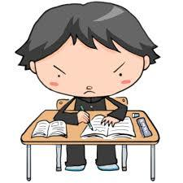
ウFaça um planejamento de estudo. Especialmente para as provas periódicas, é muito importante fazer um bom planejamento para conseguir se dedicar na semana de preparação “TESTO SHÛKAN”.
計画を立てて学習しましょう。特に、定期テストでは、テスト週間中の学習計画が、とても大切になります。
○ Há 5 periodos de provas ao ano 定期テストは年間５回行う予定です。
1º período: TYÛKAN TEST, KIMATSU TEST １学期…中間テスト、期末テスト
2º período: TYÛKAN TEST, KIMATSU TEST ２学期…中間テスト、期末テスト
3º período: SOUKATSU TEST (matéria do ano) ３学期…総括テスト（１年間のまとめ）
エ Faça o registro de cada dia no diário “HIKARI”. 一日の生活の様子を「ひかり」に記録していきましょう。
○ “HIKARI” é o diário de estudante ○「ひかり」＝生活日記のこと
※Esse diário será lido pelo professor todos os dias. Ele irá escrever um comentário elogiando, incentivando ou poderá ajudá-lo nas dificuldades que você escrever.

Slide 8

Programação anual (ano letivo 2024) 【資料】年間計画予定（令和６年度）
mês | Principais Provas・Atividades テスト・主な行事 等 | mês | Principais Provas・Atividades テスト・主な行事 等
4 Abr | Cerimônia de ingresso e de início das aulas 入学式・始業式 | 10 Out | Provas TYÛKAN TEST (1º ~ 3º ano) - prova de 5 matérias em 2 dias 1º ano – Acampamento YAGAI 中間テスト（１～３年）５教科２日間,１年野外教育活動
5 Mai | Provas TYÛKAN TEST (1º ~ 3º ano) - prova de 5 matérias em 2 dias SLOGAN FESTIVAL 中間テスト（１～３年）５教科２日間 スローガンフェスティバル | 11 Nov | Provas KIMATSU TEST (1º ~ 3º ano) 期末テスト（１～３年）
6 Jun | Provas KIMATSU TEST (1º ~ 3º ano) - prova de 9 matérias em 3 dias 3º ano - Viagem SHÛGAKU RYOKÔ 期末テスト（１～３年）９教科３日間,３年修学旅行 | 12 Dez | Reunião individual de pais 2º ano – Vivência de trabalho 保護者会, ２年職業体験学習
7 Jul | Reunião individual de pais Campeonato esportivo municipal 保護者会,市総体 | 1 Jan | Provas SOUKATSU TEST ( 3º ano) - prova de 5 matérias em 1 dia 総括テスト（３年）５教科１日間
8 Ago | Aulas de reforço (de acordo com a série) 補充学習(学年に応じて) | 2 Fev | Provas SOUKATSU TEST (1º e 2º ano) – prova de 9 matérias em 3 dias COLOR FESTIVAL 総括テスト（１・２年）９教科３日間 カラーフェスティバル
9 Set | Eleição para representante de aluno Campeonato esportivo municipal SPORT FESTIVAL 後期生徒会役員選挙,市新人大会, スポーツフェスティバル | 3 Mar | Cerimônia de formatura 卒業証書授与式
※ Em cada série há provas CONCOUR de kanji, Matemática, vocabulário de Inglês e outros.
※ Esta é a programação prevista no momento atual (fev. 2023). Verifique o calendário anual definitivo do ano letivo 2023 que será postado no home page da escola no mês de abril.
※学年ごとに、漢字コンクール、計算コンクール、英語スペリングコンテスト等があります。
※Ｒ５.２月現在の予定になります。４月以降に本校ホームページで「令和５年度 年間計画」をご確認ください。

Slide 9

Atividade de BUKATSU oferecidas no ano letivo de 2024 令和６年度の部活動
Ⅱ 東部中学校の 部活動について
【BUKATSU esportivo】 【体育的部活動】
Masculino
natação, basquete, beisebol, futebol, dança,
atletismo, tênis de mesa, handbol, kendô, judô,
(EKIDEN – revezamento de longa distância), (SUMÔ)
Feminino
natação, soft tênis, basquete, voleibol, dança,
atletismo, tênis de mesa, dança, kendô, judô,
(EKIDEN – revezamento de longa distância)
【BUKATSU cultural】【文化的部活動】
Misto .... banda (instrumentos de sopro), SÔGÔ (artesanato, artes)
男女 ‥‥ 吹奏楽、総合部（手芸、美術）
※ As atividades de artesanato, computação e artes foram integradas num único grupo chamado SÔGÔ.
美術、手芸は、総合部として一括募集をしています。
※ Os materiais necessários no BUKATSU deverão ser comprados somente depois de ingressar definitivamente em um grupo. Espere as orientações do professor do BUKATSU.
※ 用具などを買うのは、正式に入部が決定してから部活動顧問の指示に従ってください。

Slide 10
(4) Como ingressar oficialmente no BUKATSU 入部の手続き
Para entrar em um BUKATSU, deve-se seguir os passos abaixo:
Período de visita e observação das atividades: “BUKATSU KENGAKU” 部活動見学期間 | → | Questionário sobre o grupo de BUKATSU que quer ingressar: “NYUBU KIBÔ TYÔSA” 部活動入部希望調査 | → | Periodo de ingresso experimental “KARI NYÛBU” 仮入部 | → | Ingresso definitivo: “NYÛBU KETTEI” 入部決定
Os materiais necessários no BUKATSU deverão ser comprados somente depois de ingressar definitivamente em um grupo. Espere as orientações do professor do BUKATSU.
※ Ingressar no BUKATSU não é obrigatório, mas queremos que todos os alunos participem ativamente, para que tenha uma vida escolar proveitosa.

Slide 11
身だしなみについて
(1) Uniforme de Inverno 冬の服装
(Uniforme social padrão) 【標準型学生服】
- uniforme social com selo de modelo padrão “hyôjun gata gakusei fuku” ・標準マークがついているもの。
- calça sem pregas, modelo reto (straight) ・ズボンはノータック、ストレート。
- cinto preto, sem estampa nem enfeite ・ベルトは黒。柄や飾りのあるベルトは不可。
- botões da escola TÔBU ・東部中指定のボタンをつける。
(Uniforme social estilo Sailor da escola TOBU) 【東部中指定のセーラー服】
- uniforme social da escola TOBU “sailor fuku”, tecido azul marinho ・服の生地は紺色。
- saia: abaixo do joelho ・スカート丈はひざがかくれる程度にする。
- laço: cor vermelho-vinho (“enji iro”) ・ネクタイはエンジ色。
(Para todos:) 【共通】
- fixar o crachá no bolso do peito do lado esquerdo ・左胸ポケットに名札をつける。
- para vestir por dentro do uniforme social: uniforme de Ed. Física ou outra roupa de modelo e cor discreta: branca, preta, azul marinho, cinza. ・制服の中に着込む服は、体操服または白、黒、紺、グレーの華美でないものとする。
- meia-calça ou leggings bege, preta ou azul marinho, e sem estampas. ・タイツやレギンスは、ベージュ、黒、紺の無地のものとする。

Slide 12
Uniforme de Verão 夏の服装
(camisa branca de manga curta “kaikin shatsu”)
(calça de uniforme social padrão “hyôjun”)
【白色・半袖の開きんシャツ、標準型学生ズボン】
- a borda inferior da camisa deve ficar por dentro da calça
・シャツはズボンの中にしっかりとしまうこと。
(uniforme social estilo Sailor da escola TOBU) 【東部中指定の夏用セーラー服】
- laço: cor vermelho-vinho (“enji iro”) ・ネクタイはエンジ色。
- saia: abaixo do joelho ・スカート丈はひざがかくれる程度にする。
(Para todos:) 【共通】
- fixar o crachá no bolso do peito do lado esquerdo. ・左胸ポケットに名札をつける。
- para vestir por dentro do uniforme social: ・制服の中に着る服は、
uniforme de Ed. Física ou camiseta branca 体操服または白のTシャツか肌着。

Slide 13
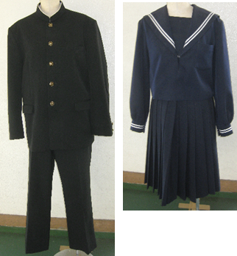
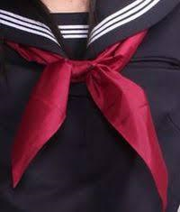
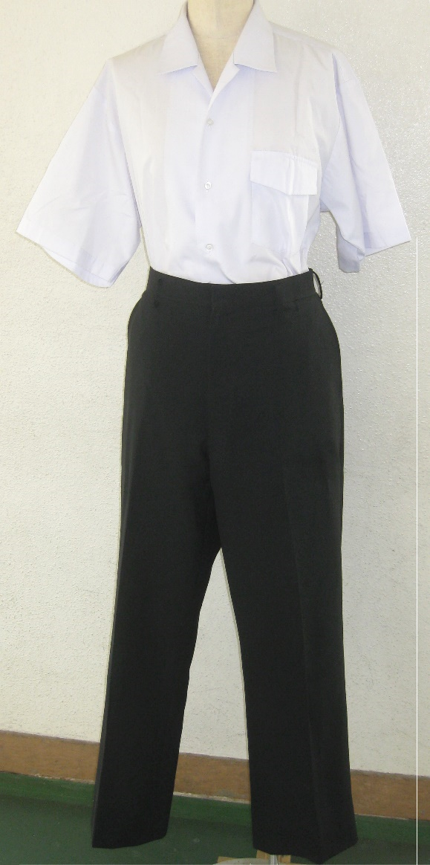
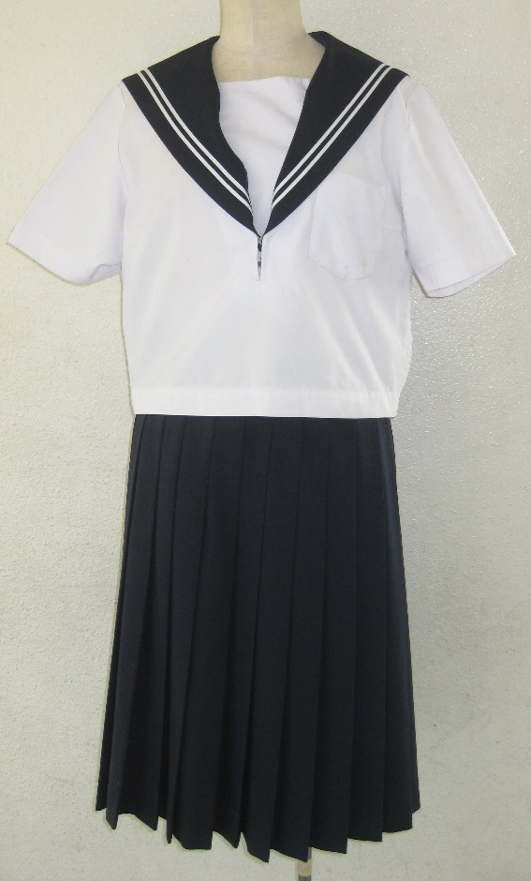
東部中学校の制服・学用品について
Uniformes da Escola TOBU e materiais

Slide 14
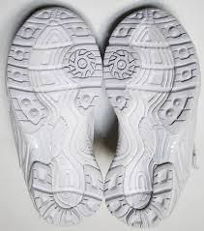
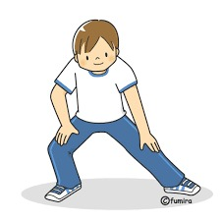
東部中学校の制服・学用品について
Uniformes da Escola TOBU e materiais
通学や体育の授業に
適したものを準備してください。裏が平らでないものを選びましょう。
通学靴
Tênis para vir à escola e participar do BUKATSU. Escolha modelo que a sola não seja lisa.
×

Slide 15
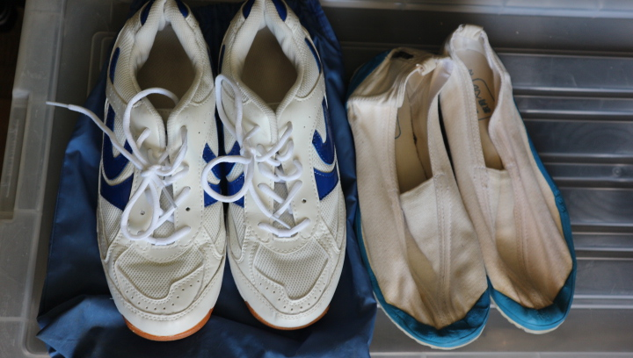
令和６年度新入生 学年色：青色
ano letivo 2024 – cor do 1º ano: azul
体育館シューズ
sapatilha do ginásio de esportes
シューズ袋
sacola para sapatilha
上靴 sapatilha

Slide 16
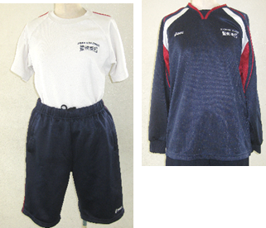
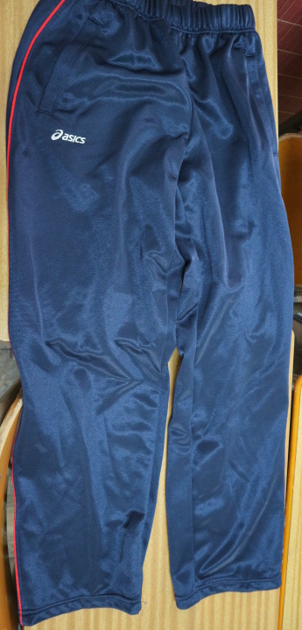
東部中学校の制服・学用品について
Uniformes da Escola TOBU e materiais
※制服の下に着ます。
※体育の授業、部活動、行事などでも使います。
Usar por dentro do uniforme social.
Usar nas aulas de Educação Física, BUKATSU, eventos.

Slide 17
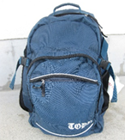
学校生活について １
東部バッグ
Mochila da escola – TOBU BAG

Slide 18
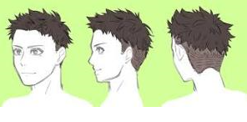
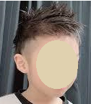
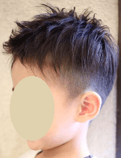
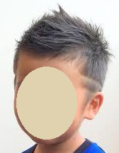
学校生活について ２
○ 中学生にふさわしいさわやかな髪型 Corte de cabelo: penteado adequado a alunos de ginásio
以下のような髪形はやめましょう。 Não faça cortes como os abaixo:
linha ×
ライン×

Slide 19
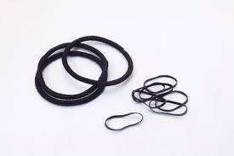



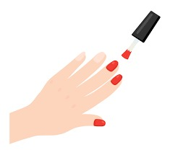

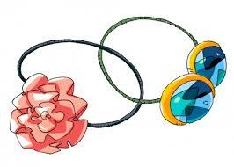
学校生活について ２
ピアス brinco | 化粧 maquiagem | 香水 perfume | マニキュア esmalte | 髪を結ぶゴム elástico para cabelo
※おしゃれ目的の毛染め、パーマも禁止しています
É proibido tingir cabelos ou fazer permanente.

Slide 20
V - Uso de bicicleta e Materiais necessários até ingressar na escola
自転車通学ついて
Uso de bicicleta para ida e volta da escola
(precisa ter autorização) 自転車通学について（許可制です）
・佐藤四丁目 SATÔ 4 chome
・佐藤五丁目 SATÔ 5 chome
・佐藤二丁目の一部 parte do SATÔ 2 chome
・東幸町長山の一部と東明の一部
parte do HIGASHI MIYUKI-cho NAGAYAMA
parte do HIGASHI MIYUKI-cho TOUMEI

Slide 21
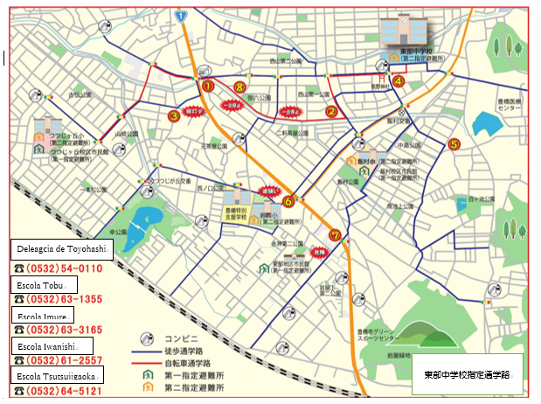
通学路について

Slide 22
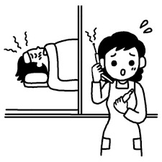

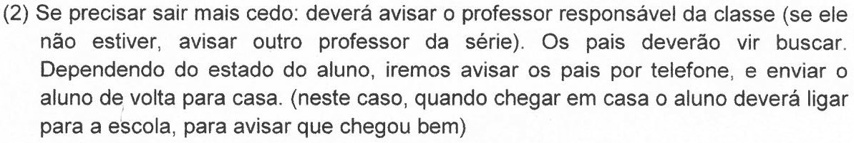
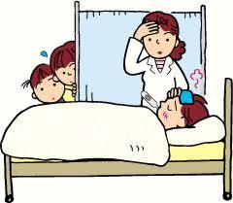
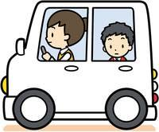
欠席について
欠席・遅刻の連絡は保護者の方が「デンタツくん」に7：40～8：00にお願いします。
○年○組 名前○○○○
■欠席します、休みます kesseki simasu /yasumi masu
■遅刻します chikoku simasu
Informe série, classe, nome do aluno, motivo de precisar faltar.
学年、組、名前、欠席理由を伝えて下さい。
体調不良で早退する時
Quando o aluno precisar sair mais cedo, a escola vai telefonar pedindo para os pais vir buscar. 早退する場合は、連絡しますのでお迎えに来てください。

Slide 23
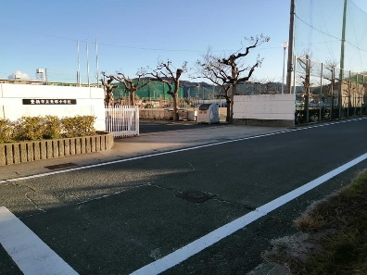
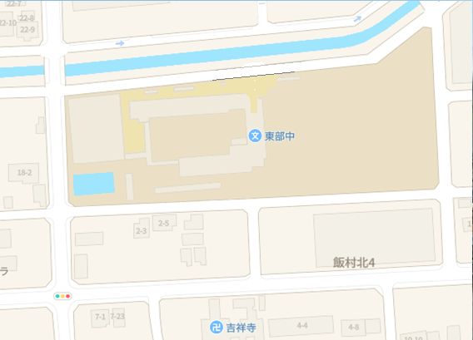
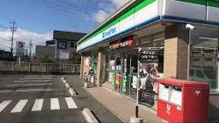
Quando trouxer ou vier buscar de carro:
車での送迎について
Ｐ
クックマート
コンビニ、正門の前の通りで、待機・乗り降りをしないでください。実際に苦情がきています。
Não use a loja de conveniência nem a rua da frente da escola:
não pare o carro para esperar o aluno, nem para entrar e sair do carro.

Slide 24
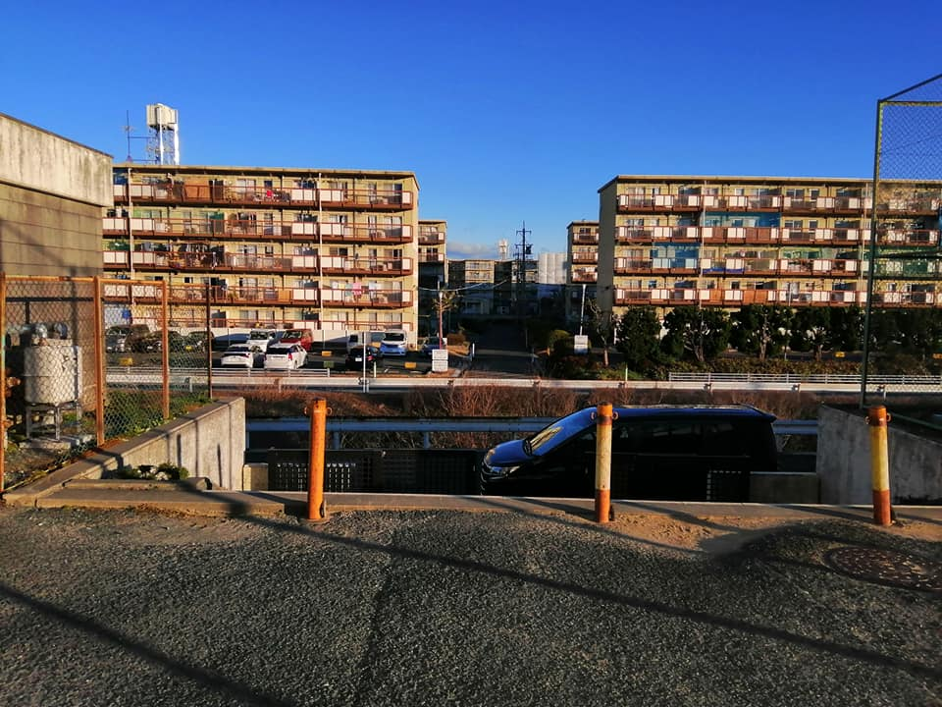
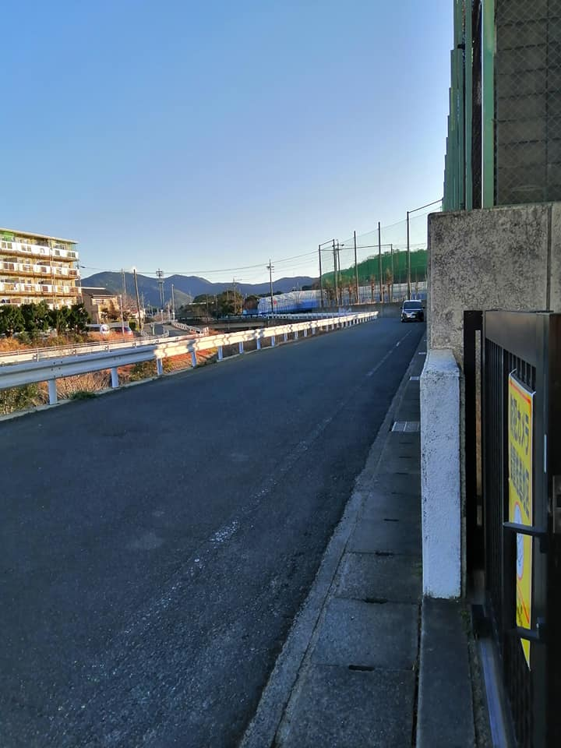
Quando trouxer ou vier buscar de carro: 車での送迎について
川沿いの道に北門がありますので、そちらで停車して下さい。
Na rua do lado do rio fica o portão norte. Aguarde com carro neste local.

Slide 25
Estacionamento em dias de evento: 行事での駐車について
近隣の施設に絶対に駐車しないでください。学校に苦情がきます。
Não deixe o carro em lojas da vizinhança.
A escola recebe muitas reclamações.
グラウンド
Campo de esporte
クックマート
第２P
2º Estacio-
namento do Cook Mart
グラウンドに駐車できる時は、正門から入り係の指示に従ってください。
Quando for permitido estacionar no campo, um funcionário estará orientando no portão de entrada principal.

Slide 26
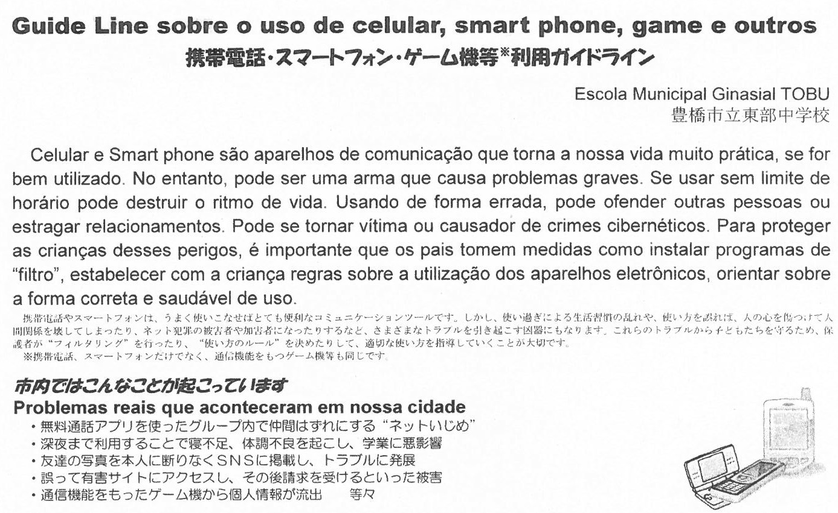

携帯電話は学校には 持たせないでください。

Slide 27
Pedido da Enfermaria
Quando for faltar, avise a escola sem falta.
Se mudar o número de telefone de contato emergencial, avise a escola sem falta.
Na enfermaria não é feito tratamento de machucados feitos em casa.
Na escola não damos remédio para alunos.
Quem precisa de remédio, deve trazer de casa.
保健室からのお願いです。 ①欠席連絡を必ずお願いします。
②緊急連絡先が変わったら、必ず学校へご連絡ください。
③家庭でのケガは保健室では手当できません。
④飲み薬は学校ではあげられません。持病のある人は持たせてください。

Slide 28
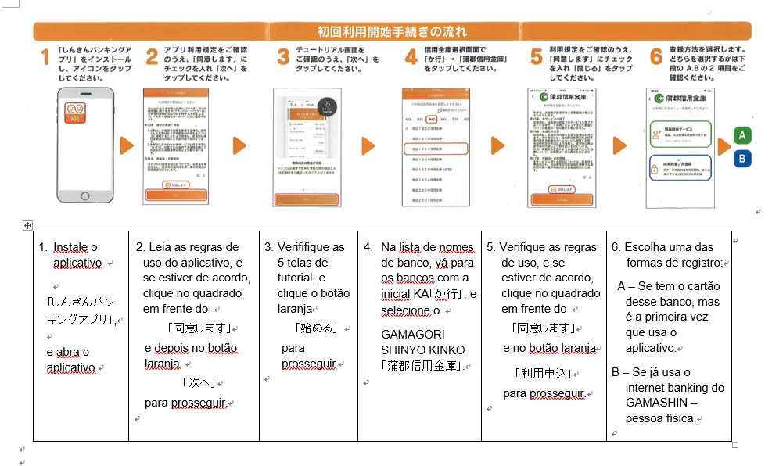

Slide 29
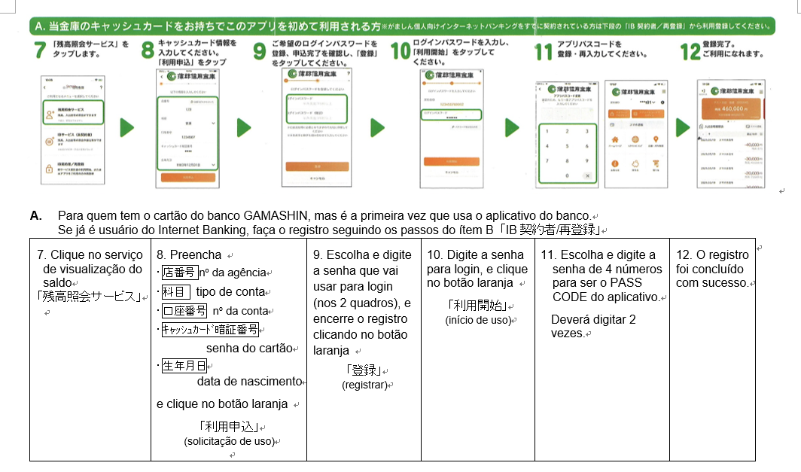

Slide 30
